Slide 1

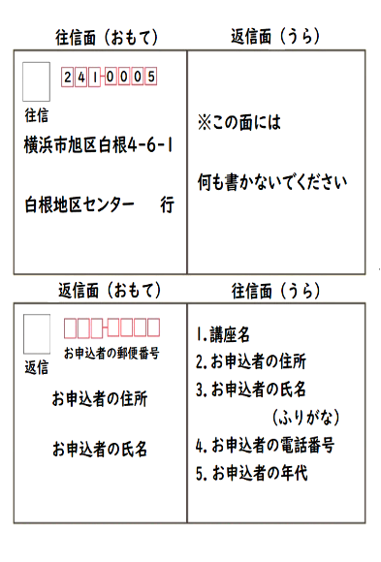
（全7回）
ヒップホップダンス
初級・中級
音楽に合わせて、思いっきり自分を表現しよう！
【日 程】9月10日・24日、10月8日・29日、11月12日・26日
12月10日（第2＆第4木曜日 10月の第5週）
初級16：40～17：40 中級18：00～19：00
最終日（12/10）は発表会のため時間変更あり
【定 員】 小学生 各15人（抽選）
【参加費】 3,500円（7回分）
【講 師】 初級：鈴木舞葉 中級：大高みおん
【持ち物】 室内履き・飲み物・汗拭きタオル
【申 込】 8月18日（消印有効） 往復はがき
【問合せ先】 白根地区センター ☎953-4428
～申し込み方法～
往復はがきの往信面(うら)に●講座名（初級・中級）
●住所 ●氏名 ●電話番号 ●学年を明記し、
返信面(おもて)に、お申込者の郵便番号
住所・氏名をご記入の上、下記送付先まで
お送りください。
送付先：往信面(おもて)にご記入ください。
〒241-0005 横浜市旭区白根4-6-1
白根地区センター 行
＊定員を超える申込みがあった場合は抽選になります。
＊抽選（8月25日頃）後、お申込された方全員に結果を
お知らせいたします。(返信はがきの発送は8月27日
頃を予定しています。)
＊お申込後にキャンセルされる場合は早めにご連絡
ください。
＊おひとり1通のお申込とさせていただきます。
＊お申込者の変更はできません。
＊収集した個人情報は講座運営に使用し、その目的以外
には使用いたしません。

